Slide 1

新员工实习任务成果汇报
组别：XXX
汇报人：XXX

Slide 2
目
录
01
任务回顾
02
组员分工
03
资料收集
04
问题解决
05
数据分析
06
成果展示

Slide 3

1
任务回顾
探究乳液贮存过程中的
粘度变化及其原因

Slide 4
2
组员分工
组长：实验过程
墨水坊
墨水坊
墨水坊
墨水坊
墨水坊
资料查找
PPT设计及制作
资料查找
资料查找

Slide 5




3
资料查找
通过网络查找相关资料
书籍以及相关培训材料
向工程师及相关师傅请教
对992产品的粘度进行实验

Slide 6
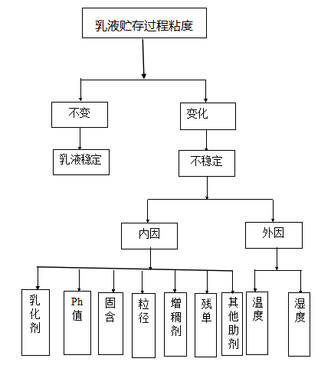
4
问题解决
思路

Slide 7
4
问题解决
一
通过网络及书本对粘度相关的知识做了进一步的了解，也积极的向公司的前辈请教
1
对不同批次的992产品进行了粘度、粒径的测定
二
2
通过查找成品记录本上相对应的粘度、pH值、固含的值与现在测定的粘度进行对比
3
算出产品的粘度变化率，分析数据
4
根据数据做出相关的关系图

Slide 8
5
数据分析
……

Slide 9
6
成果展示
原因分析
1
乳化剂本身不够稳定，或者种类不匹配；乳化剂的用量不够，
不能够好好包裹聚合物，最后可能出现破乳现象
2
贮存过程中pH值可能发生变化，从而对乳液中的乳化剂和
增稠剂有一定的影响
3
乳液对钙离子或其他的电解质的稳定性不够好
4
乳液没有添加防腐剂或者防霉剂，被细菌给污染，可能会对
纤维素类的增稠剂有分解作用
5
环境变化情况起伏很大，乳液的冻融性不稳定
6
乳液中的氨含量对乳液造成不稳定
7
增稠剂没有完全溶解，出现未溶的夹心凝块

Slide 10
6
成果展示
解决方法
1
选择合适的乳化剂，以及确定好其用量
2
在乳液中加入pH缓冲剂
3
提高乳液对钙离子等的耐性，以及尽量不要加入对乳液有破坏性的电解质
4
将乳液密封好，保持环境干净清洁，加入适当的防腐剂和防霉剂
5
尽量将乳液贮存在环境比较合适的地方
6
乳液中的氨含量要适当
7
先将增稠剂完全溶解后再加入

Slide 11

Thank
You

